Slide 1
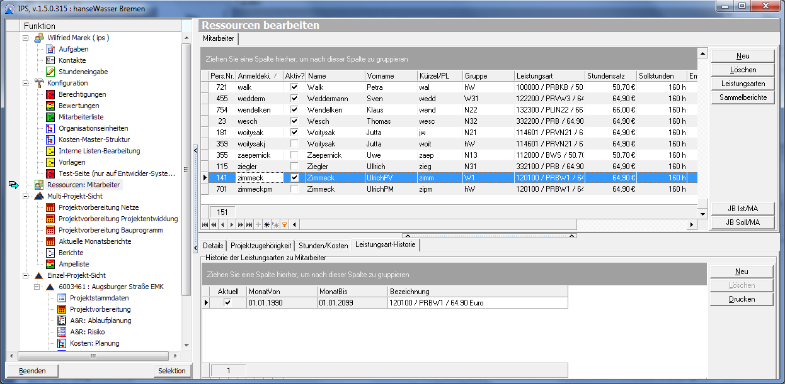
Menüpunkt „Ressourcen:Mitarbeiter“
Stand: 09.11.2011
Unter dem Menüpunkt „Ressourcen: Mitarbeiter“ werden die Leistungsarten verwaltet. Im unteren Reiter „Leistungsart-Historie“ ist die Zuordnung eines Mitarbeiters zu einer Leistungsart und deren zeitlicher Verlauf dargestellt. Über den Knopf „Leistungsarten“ wird der zeitliche Verlauf des Stundensatzes zu den einzelnen Leistungsarten verarbeitet.
Anforderungskatalog/3_Projektstandsliste PSL/PSL Listen Chronologisch/A14 MAB

Slide 2
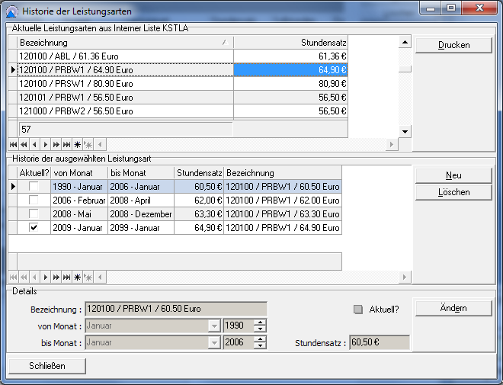
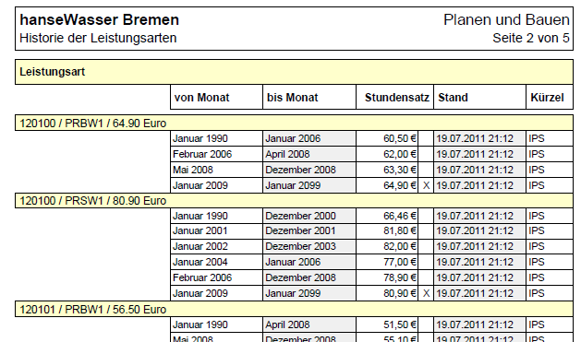
Dialog „Historie zu Leistungsarten“
Der Dialog „Historie zu Leistungsarten“ zeigt im oberen Teil alle Leistungsarten. Im unteren Teil wird die Historie der ausgewählten Leistungsart dargestellt und kann verändert werden. Über den zeitlichen Verlauf aller Leistungsarten kann ein Ausdruck (IPS_RES_013:IPR50) erzeugt werden. Wird der aktuelle Stundensatz verändert, dann erfolgt ein Hinweis, den aktuellen Stundensatz auch in der Internen Liste („KSTLA“) zu ändern.
Anforderungskatalog/3_Projektstandsliste PSL/PSL Listen Chronologisch/A14 MAB

Slide 3
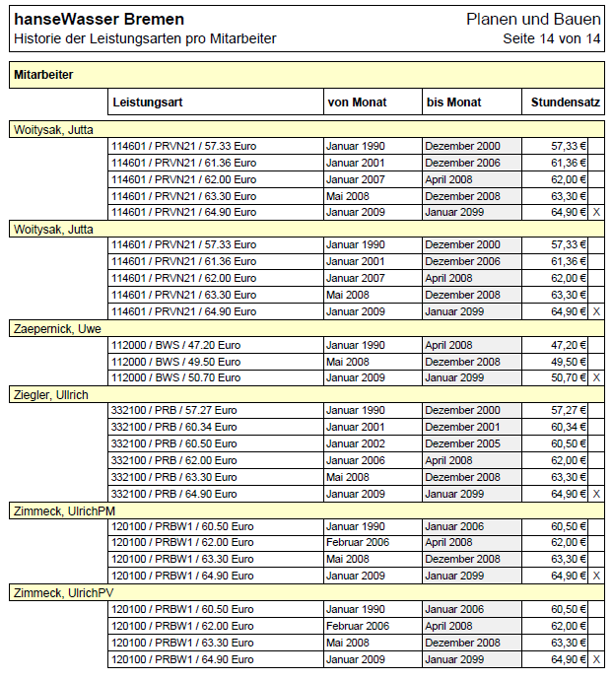
Ermittlung des historischen Stundensatzes
Die Ermittlung einer Leistungsart und des für einen Zeitpunkt geltenden Stundensatzes für einen Mitarbeiter erfolgt dynamisch in IPS. Über den Verlauf des Stundensatzes für alle Mitarbeiter kann der Bericht IPS_RES_014:IPR51 erzeugt werden.
Anforderungskatalog/3_Projektstandsliste PSL/PSL Listen Chronologisch/A14 MAB

Slide 4
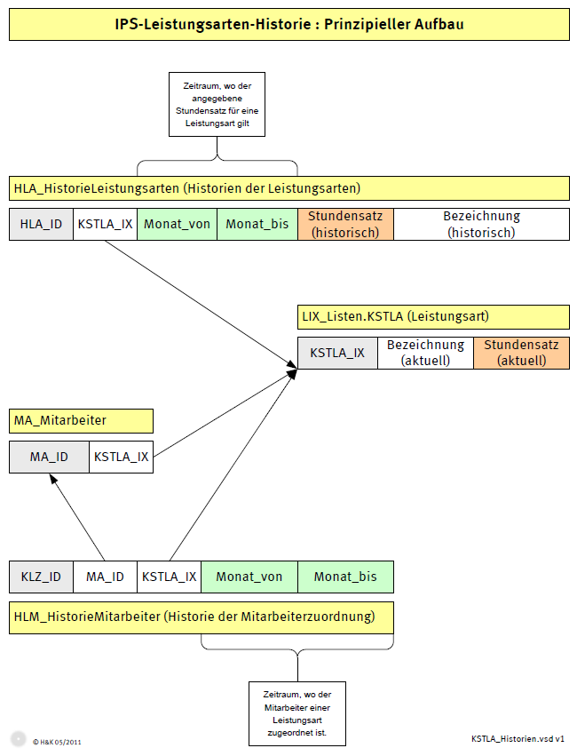
Prinzipieller datentechnischer Aufbau
Die Abbildung zeigt den datentechnischen Zusammenhang zwischen den von IPS intern verwalteten
Leistungsarten-Historie
Historie der Mitarbeiterzuordnung
Der internen Liste(„KSTLA“) und
Den Mitarbeiterdaten
Anforderungskatalog/3_Projektstandsliste PSL/PSL Listen Chronologisch/A14 MAB

